Slide 1
Формувальне оцінювання як засіб мотивації учня й учителя

Slide 2
Вітання учасників педагогічної ради
- З гарним настроєм хто прийшов –
- Хто чує мене –
- Хто бачить мене –
- Хто любить дітей -
- Хто найвеселіший –
- Хто ввічливий –
махніть рукою…
кивніть головою…
прошу оком моргнути…
прошу сердечко зробити…
всім усміхніться…
сусідові злегка вклоніться…

Slide 3
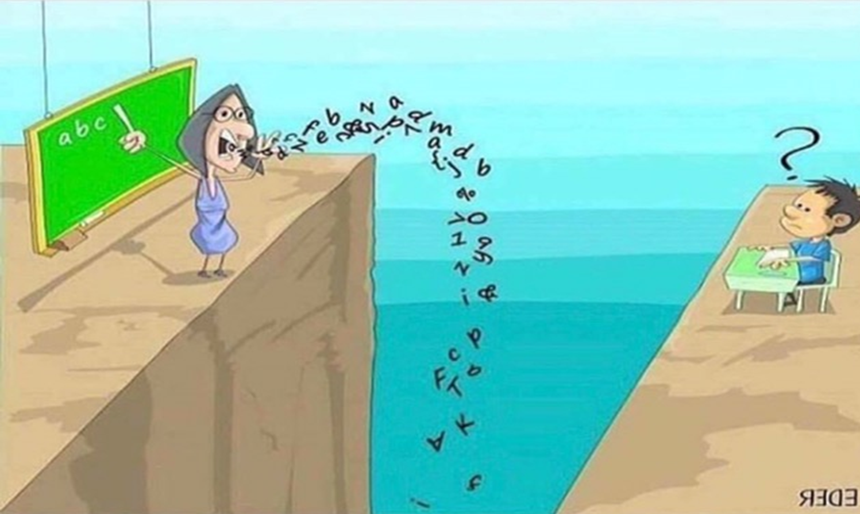
Чи потрібно взагалі оцінювання?
Асоціації до слова «ОЦІНЮВАННЯ»
Notes:
Оцінювання є частиною процесу навчання, і його слід розглядати як комплекс, систему дій, а не одноразову дію. Одним із завдань оцінювання є зіставлення дійсного рівня досягнутих компетенцій з очікуваними знаннями та вміннями. Оцінювання допомагає учням у визначенні питань, які вони ще не зрозуміли, або навичок, які ще потребують розвитку. Оцінювання забезпечує учням напрям до подальших дій, що допоможуть їм успішно засвоїти навчальний курс. Учні мають не лише навчатися з результатів оцінювання, а й бути краще підготовлені до майбутніх способів оцінювання. Постійне оцінювання дозволяє учням удосконалювати власні вміння і демонструвати цей проґрес під час подальшого оцінювання.

Slide 4
ТРАДИЦІЙНЕ ОЦІНЮВАННЯ

Slide 5
Оцінювання учнів регламентується декількома документами:
1 - Критерії оцінювання навчальних досягнень учнів (вихованців) у системі загальної середньої освіти: Завантажити: http://www.mon.gov.ua/images/files/doshkilna-cerednya/serednya/baza/329.doc
2 - Наказ від 30.08.2011 № 996 "Про затвердження орієнтовних вимог оцінювання навчальних досягнень учнів у системі загальної середньої освіти" Завантажити: http://www.mon.gov.ua/images/files/doshkilna-cerednya/serednya/baza/996.rar
3 - Наказ МОН N 496 від 006.2008 Інструкція з ведення класного журналу учнів 5-11(12)-х класів загальноосвітніх навчальних закладів Завантажити: http://www.mon.gov.ua/files/normative/laws/MON_496_08.doc
4 - іншими нормативними документами регіонального характеру: рекомендаціями обласних, міських, шкільних методичних об'єднань.

Slide 6
Видами оцінювання навчальних досягнень учнів є:
Поточне
Тематичне
Семестрове
Річне оцінювання
Державна підсумкова атестація.

Slide 7
Основними функціями оцінювання навчальних досягнень учнів є:
Контролююча
навчальна
діагностико-коригувальна
стимулювально-мотиваційна
виховна
При оцінюванні навчальних досягнень учнів мають ураховуватися:
характеристики відповіді учня
якість знань
сформованість загальнонавчальних та предметних умінь і навичок;
рівень володіння розумовими операціями
досвід творчої
самостійність оцінних суджень
Notes:
Названі вище орієнтири покладено в основу чотирьох рівнів навчальних досягнень учнів: початкового, середнього, достатнього, високого.
Вони визначаються за такими характеристиками:
Перший рівень ‑ початковий. Відповідь учня (учениці) фрагментарна, характеризується початковими уявленнями про предмет вивчення.
Другий рівень ‑ середній. Учень (учениця) відтворює основний навчальний матеріал, виконує завдання за зразком, володіє елементарними вміннями навчальної діяльності.
Третій рівень - достатній. Учень (учениця) знає істотні ознаки понять, явищ, зв'язки між ними, вміє пояснити основні закономірності, а також самостійно застосовує знання в стандартних ситуаціях, володіє розумовими операціями (аналізом, абстрагуванням, узагальненням тощо), вміє робити висновки, виправляти допущені помилки. Відповідь учня (учениця) правильна, логічна, обґрунтована, хоча їм бракує власних суджень.
Четвертий рівень ‑ високий. Знання учня (учениці) є глибокими, міцними, системними; учень (учениця) вміє застосовувати їх для виконання творчих завдань, його (її) навчальна діяльність позначена вмінням самостійно оцінювати різноманітні ситуації, явища, факти, виявляти і відстоювати особисту позицію.
Водночас, визначення високого рівня навчальних досягнень, зокрема оцінки 12 балів, передбачає знання та уміння в межах навчальної програми і не передбачає участі школярів у олімпіадах, творчих конкурсах тощо (таблиця).

Slide 13
Що хотів сказати художник? Прокоментуйте картинку

Slide 18
Notes:
З 2018-2019 навчального року всі діти, які пішли до першого класу, прийшли вже в Нову українську школу.
Було розпочато активне реформування загальної середньої освіти в Україні.
Реформа освіти має одночасно:
зупинити падіння якості освіти;
орієнтувати зміст освіти на компетентності (компетентність – динамічна комбінація знань, умінь, навичок, способів мислення, поглядів, цінностей, інших особистих якостей, що визначає здатність особи успішно соціалізуватися, провадити професійну та/або подальшу навчальну діяльність);
«перенавчити» вчителів;
змінити структуру школи;
забезпечити всі перетворення ресурсами.
Учитель – це людина, на якій тримається реформа. Він повинен йти в ногу з часом, бути творчим, незалежним, конкурентоспроможним.
Учитель нового покоління:
психологічно та емоційно компетентна людина;
лідер і менеджер;
гарний професіонал;
вільний від стереотипів;
успішна людина;
володіє презентаційними навичками;
ефективний комунікатор та фасилітатор;
формує знання та навички потрібні у сучасному світі.

Slide 21
Контрольно-оцінювальна
діяльність
ВИМІРЮВАННЯ
Notes:
Як Ви вважаєте, що означає вираз «Контрольно-оцінювальна діяльність»?
В англійській мові є два слова, які позначають оцінювання: assessment та evaluation. Українською їх перекладають одним словом – оцінювання.
Еvaluation перекладають як “традиційне”, “підсумкове”, “сумативне” оцінювання.
Англійське assessment в українській трактують як оцінювання “формувальне”, “формативне”, “формуюче”, “формаційне”, “розвивальне”, “аналітичне” тощо.
Державний стандарт початкової загальної освіти рекомендує впроваджувати формувальне оцінювання, яке допомагає відстежувати особистісний розвиток дитини та хід опановування навчального досвіду як основи компетентності, вибудовувати індивідуальну траєкторію особистості
Під час підсумкового оцінювання навчальні досягнення учня/учениці зіставляються з конкретними очікуваними результатами навчання, визначеними Державним стандартом початкової загальної освіти.

Slide 22
Що ми хочемо виміряти?
Те, що учні не знають, не уміють
Те, що учні знають, уміють
Це будуть 2 різні аспекти оцінювання
Notes:
Як Ви вважаєте, що важливіше виміряти, і чому?
Оцінювання має відбуватись вчасно, якомога ближче до часу завершення викладання навчального змісту. Зворотний зв’язок відповідно до результатів оцінювання має відбуватись якнайшвидше після проведення самого оцінювання.
Реґулярне та системне оцінювання зменшує занепокоєння учнів щодо самого процесу оцінювання, а також зменшує неочікувані для учнів результати. Оцінювання повинно орієнтуватися на майбутнє. Вчитель має продумати та надати рекомендації учневі щодо дій, зусиль, ресурсів для покращення результатів навчання.

Slide 23
Оцінювання
результатів навчання
процесу навчання
Традиційне
оцінювання
Формувальне
оцінювання
Оцінювання для контролю знань
Оцінювання для мотивування навчання
Notes:
Як Ви розумієте те, що тематично зображено на представленому слайді?
Для педагога важливо розуміти, що головним завданням оцінювання є те, що учні усвідомлюють та активізують свою навчальну діяльність, беручи за неї таким чином відповідальність.

Slide 24
Формувальне оцінювання | Традиційне оцінювання
Мета
Індивідуалізація освітнього процесу для розвитку особистості учнів. Підвищити якість | Оцінити рівень навчальних досягнень учнів. Оцінити якість
Хто оцінює?
Самооцінювання, взаємооцінювання, вчитель | Вчитель
Що оцінюється?
Процес навчання | Результат навчання
Notes:
Поясніть зміст цього слайду, опираючись на власний педагогічний досвід. Чи погоджуєтеся ви з представленими в таблиці висновками?

Slide 25
Формувальне оцінювання | Традиційне оцінювання
Порівнюється
З попередніми досягненнями того ж учня | З досягненнями інших учнів
Пріоритет
Уміння, компетентності | Оцінка
Мотивація
Підвищується | Знижується для всіх, хто не має високих оцінок
Notes:
Поясніть зміст цього слайду, опираючись на власний педагогічний досвід. Чи погоджуєтеся ви з представленими в таблиці висновками?

Slide 26
Формувальне оцінювання | Традиційне оцінювання
Перевіряє, як триває навчання | Перевіряє, що було вивчено
Діагностує: ідентифікує сфери, де необхідне покращення | Оцінює: вимірює досягнення певного рівня
Здійснюється під час освітнього процесу
Допомагає учням вчитися один в одного | Зумовлює конкуренцію між учнями
Notes:
Поясніть зміст цього слайду, опираючись на власний педагогічний досвід. Чи погоджуєтеся ви з представленими в таблиці висновками?

Slide 27
Формувальне оцінювання | Обидва | Підсумкове (традиційне) оцінювання
Завжди є позитивним | Вимагають критеріїв | Виносить оціночне судження
Індивідуалізоване | Застосовують засоби вимірювання | Застосовується відповідно до стандартів
Є ціннісним | Є доказовими | Показує недоліки
Дає зворотній зв’язок
Notes:
Поясніть зміст цього слайду, опираючись на власний педагогічний досвід. Чи погоджуєтеся ви з представленими в таблиці висновками?

Slide 28
Принципи формувального оцінювання
1. Повага
2. Справедливість
3. Валідність (придатність)
4. Достовірність
5. Прозорість
Notes:
Зверніть увагу на вказані принципи. Чи згодні Ви з ними?
Індивідуальна освітня траєкторія - персональний шлях реалізації особистісного потенціалу здобувача освіти, що формується з урахуванням його здібностей, інтересів, потреб, мотивації, можливостей і досвіду, ґрунтується на виборі здобувачем освіти видів, форм і темпу здобуття освіти, суб’єктів освітньої діяльності та запропонованих ними освітніх програм, навчальних дисциплін і рівня їх складності, методів і засобів навчання. Індивідуальна освітня траєкторія в закладі освіти може бути реалізована через індивідуальний навчальний план.
(Закон України «Про освіту»)

Slide 29
Формувальне оцінювання
Формувальне оцінювання - це
регулярне інтерактивне індивідуальне надання та одержання зворотної інформації,
яке формує і відстежує поступ/ прогрес учня/учениці, їхні освітні потреби
та адаптує процес навчання до цих потреб
Notes:
Формувальне оцінювання є складовою педагогіки сильних сторін, яка полягає в розумінні позицій:
У кожному учневі/ениці завжди є щось хороше.
Учня/еницю скеровують, щоб він міг знайти свої власні сильні сторони.
Учень/ениця відчуває досягнення і прийняття.
Радість активізує процес пізнання.
В учня/ениці розвивається достатня самооцінка і впевненість в собі.
Результати навчання покращуються.

Slide 30
Види формувального оцінювання
Види | Цілепокладання
Вхідне, попереднє оцінювання | Виявлення попереднього досвіду навчальної діяльності. Визначення навчальних потреб учнів. Оцінювання рівня попередньо досягнених навчальних результатів. Виявлення інтересів учнів. Постановка цілей.
Поточне оцінювання | Сприяння мотивації, пізнавальній активності та самоспрямування учнів у навчальній взаємодії. Відслідковування прогресу в навчанні учнів. Моніторинг процесу. Заохочення учнів до самопізнання.
Підсумкове оцінювання | Вимірювання рівня здобутих учнями досягнень Порівняння отриманих результатів з очікуваними
Notes:
Опрацюйте інформацію, будь ласка.

Slide 31
Форми/способи формувального оцінювання
Обговорення критерієв результатів оцінювання між учнем і вчителем
Самооцінювання
Взаємооцінювання
Оцінювання з боку групи
Проміжне оцінювання
Діагностичне оцінювання
Оцінювання повсякденних ситуацій у класі
Прогностичне оцінювання
Рефлексія
Notes:
Обговорення результатів оцінювання між учнем і вчителем
Через певні проміжки часу системно вчитель і учень/ениця обговорюють роботу в школі та поступ у навчанні. Спільно визначається індивідуальна траєкторія розвитку: ставляться цілі, з’ясовується, що потребує додаткових зусиль та що є сильними сторонами здобувача/чки освіти. Матеріалом для аналізу можуть служити: зошити, ситуації, тексти, роботи, друковані зошити з вправами, вироби, художні твори тощо. Таке спілкування зорієнтоване на поступ і результати навчання. При обговоренні можуть бути використані фотографії або відеоролики різної тематики.
Самооцінювання
Учитель вчить учнів виконувати самооцінювання, керуючи цим процесом.
Ця навичка важлива для виховання впевненості, свідомого ставлення до навчання, відповідальності. Дитина навчається розуміти свої сильні сторони і напрямки розвитку.
Взаємооцінювання
Має здійснюватися за певними правилами:
вчитель формулює чіткі критерії для оцінювання;
обов’язковою вимогою для учнів є виявлення поваги до партнера, коректне добирання слів та коментарів;
усвідомлення учнями того, що таке оцінювання надається, як допомога, підтримка;
учні мають активно слухати.
Оцінювання з боку групи
Навчання навичкам само- та взаємооцінювання може починатися з виконання групового оцінювання. Таким чином відповідальність розподіляється між усіма учасниками групи. Наприклад, група оцінює свою роботу після завершення проєкту або групової роботи:
чого ми навчилися, як група працювала разом;
якою була моя роль у групі;
чи був розподіл доручень успішним;
що не спрацювало в групі, чому;
що можна покращити наступного разу?
Проміжне оцінювання
Прикладом такого оцінювання може бути проміжний звіт: в усній та письмовій формі (рівень досягнень наскрізних умінь Свідоцтва досягнень). Може бути обговорення оцінювання між учнем, батьками/особами, які їх замінюють, і вчителем. Може ґрунтуватися на самооцінюванні учня, оцінюванні вчителя та оцінюванні батьків (осіб, які їх замінюють). Ведення записів: портфоліо, тести, іспити, твори мистецтва, вироби, проєкти, твори тощо
Проміжне оцінювання містить обговорення оцінювання між батьками (особами, які їх замінюють), учнем і вчителем (близько 30 хв / сім’я)
Під час оцінювання учень виконує самооцінювання
Оцінюються результати і поступ у навчанні учня
Оцінюється робота учня з різних предметів
Оцінюється поведінка
Ставляться цілі для майбутнього навчання
Діагностичне оцінювання
На початку навчання, а також протягом навчального року в кінці логічно завершених змістовних модулів вчитель визначає рівень компетентностей учнів – вимірює початковий/проміжний рівень, визначає попередній досвід та вміння. Це вимірювання може бути усним тестом, діагностичною роботою, бесідою, читанням зразка тощо. На основі результатів учитель може планувати викладання. Оцінювання повсякденних ситуацій у класі
Як він/вона працював/ла і поводився/лась протягом навчального дня
Як виконаний проєкт, завдання або вправа
Зворотній зв'язок, отриманий під час уроків
Колективний та особистий зворотний зв'язок
Зворотний зв'язок через тестування, письмові повідомлення, презентації
Прогностичне оцінювання - попереджувальне оцінювання:
постановка нових цілей для майбутнього навчання;
спільні роздуми про те, що і як вивчати в майбутньому;
спільні роздуми з учителем про те, якої допомогипотребує учень/учениця.
Рефлексія
Важливою складовою формування культури самооцінювання є система проведення рефлексії («повертаюсь назад») в кінці навчального заняття, робочого дня, тижня, місяця тощо.
Приклади питань для проведення рефлексії
Що здивувало тебе сьогодні (на занятті, протягом навчального дня) Чому?
Що з вивченого на занятті, на твій погляд, найважливіше? Чому?
Що найбільш зацікавило тебе?
Про що б ти хотів/ла дізнатися більше?
Що на занятті здавалося найважчим? Чому?
Як ситуація цього дня викликала у тебе гарні емоції? Чому?
Над чим би ти хотів (ла) би попрацювати ще раз? Чому?
Над яким завданням ти працював (ла) найактивніше? Чому?
Якби ти зміг (змогла) вибирати завдання для себе самостійно, яку вправу з заняття ти б вибрав (ла)?
Що ти розкажеш батькам про цей день?

Slide 32
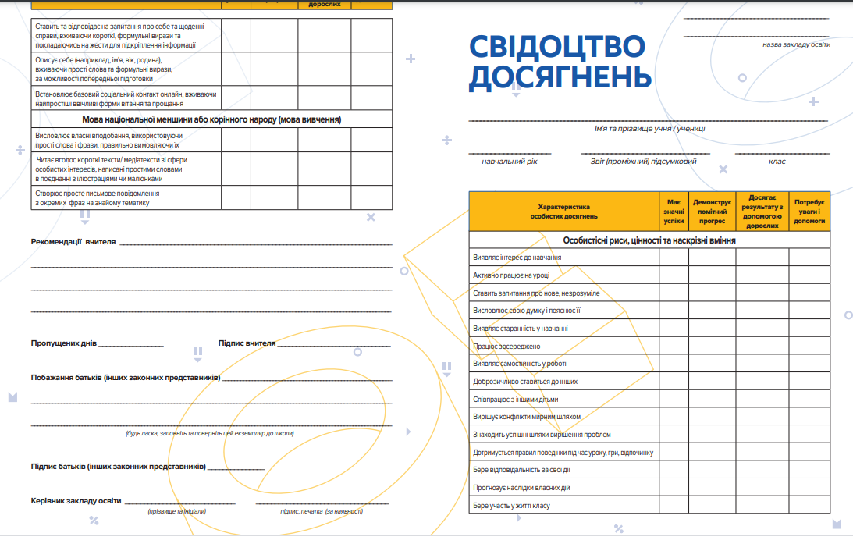
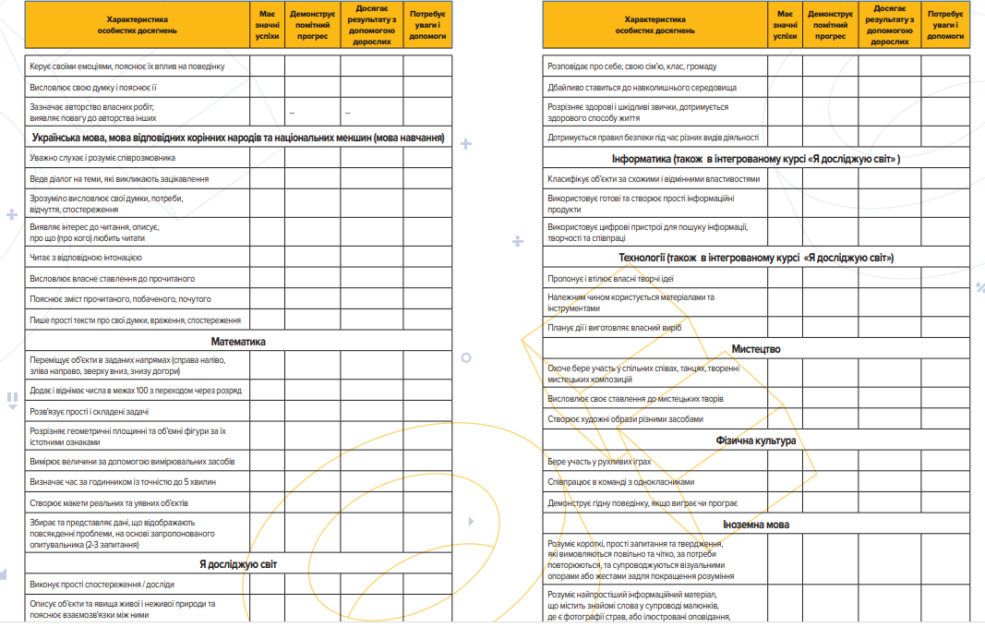

Slide 33
Формувальне оцінювання – це інструмент підтримки, а не контролю.

